Slide 1
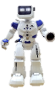
Муниципальное бюджетное дошкольное образовательное учреждение детский сад компенсирующего вида № 34 станицы Ленинградской муниципального образования Ленинградский район
ОТЧЕТ О РЕАЛИЗАЦИИ ПРОЕКТА
КИП – 2019 за 2021 год
ФОРМИРОВАНИЕ ПРЕДПОСЫЛОК ИНЖЕНЕРНОГО МЫШЛЕНИЯ
У ДОШКОЛЬНИКОВ С ОВЗ ПОСРЕДСТВОМ ВКЛЮЧЕНИЯ
В ДЕЯТЕЛЬНОСТЬ ТЕХНОПАРКА
В ДЕТСКОМ САДУ
Руководитель проекта:
И.И. Сухорукова,
заведующий МБДОУ ДСКВ № 34
Ленинградский район

Slide 2
Формирование предпосылок инженерного мышления дошкольников с ОВЗ через включение в деятельность технопарка в ДОУ
ФОРМИРОВАНИЕ ПРЕДПОСЫЛОК ИНЖЕНЕРНОГО МЫШЛЕНИЯ
У ДОШКОЛЬНИКОВ С ОВЗ ПОСРЕДСТВОМ ВКЛЮЧЕНИЯ В ДЕЯТЕЛЬНОСТЬ ТЕХНОПАРКА ДЕТСКОГО САДА
ЦЕЛЬ
ЗАДАЧИ
Внедрение модели формирования предпосылок инженерного мышления у дошкольников с ОВЗ в деятельность технопарка детского сада
1
2 ЭТАП
Педагогическое сопровождение родителей в ходе реализации проекта
2
Проведение итогового мониторинга формирования предпосылок инженерного мышления в условиях технопарка детского сада
3
Разработать и апробировать методическое пособие для родителей «Клуб Техномир»
4
Организовать сетевое взаимодействие с образовательными организациями края
5

Slide 3
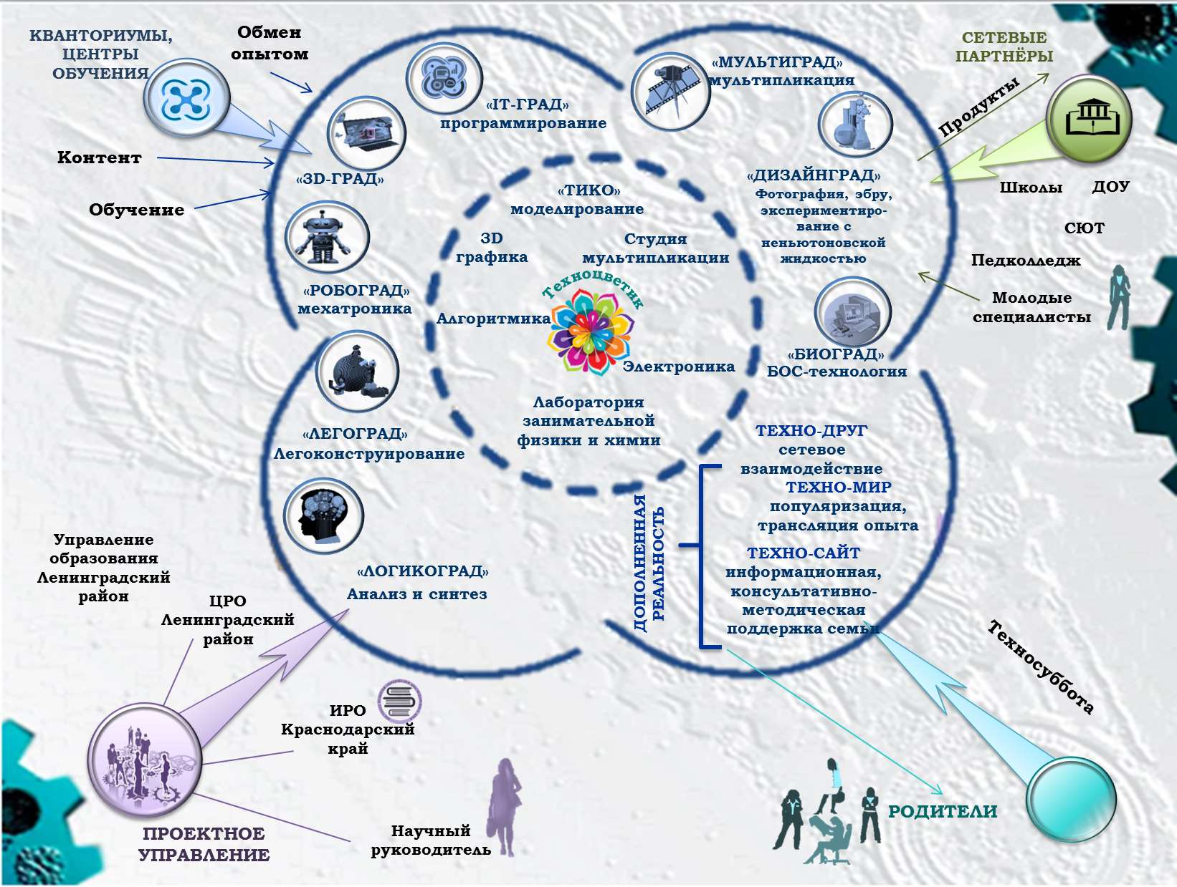
ИННОВАЦИОННОСТЬ МОДЕЛЬ ТЕХНОПАРКА ДЕТСКОГО САДА

Slide 4
ИННОВАЦИОННОСТЬ МОДЕЛЬ ФОРМИРОВАНИЯ ПРЕДПОСЫЛОК ИНЖЕНЕРНОГО МЫШЛЕНИЯ
ЦЕЛЕВОЙ КОМПОНЕНТ
ЦЕЛЬ - формирование предпосылок инженерного мышления
в дошкольном возрасте посредством включения детей с ОВЗ в реализацию парциальной программы «Техноцветик» на площадке технопарка
ЗАДАЧИ:
1. Выявить особенности и обеспечить педагогические условия формирования предпосылок инженерного мышления дошкольников с ОВЗ посредством создания технопарка в детском саду.
2. Разработать методическое обеспечение формирования предпосылок инженерного мышления дошкольников с ОВЗ посредством создания технопарка в детском саду.
3. Сконструировать и внедрить мониторинг формирования предпосылок инженерного мышления дошкольников с ОВЗ.
4. Организовать механизм сетевого взаимодействия с организациями муниципалитета, края по теме проекта.
5. Повысить педагогическую компетентность родителей в рамках совместной работы по реализации проекта.
6. По результатам осуществления проекта обобщить и транслировать инновационный опыт.
ОРГАНИЗАЦИОННО-ДЕЯТЕЛЬНОСТНЫЙ КОМПОНЕНТ
ЭТАПЫ
1. Диагностико-прогностический 2. Деятельностный 3. Аналитический
Формы
организации
деятельности
МЕТОДЫ
1.Наблюдение
2.Моделирование
3.Эксперимент
4.Техно-кейс
5. Аквариум
6.Дополненная реальность
7.Медиа-студия
8.Проектов
9.Проблемно-ориентированные
10.ТРИЗ
Психолого-педагогические условия формирования предпосылок инженерного мышления
1. Создание предметной игровой техно среды.
2. Поддержка и инициирование взаимодействия со взрослыми и с детьми.
3. Знание и принятие взрослыми индивидуальных особенностей дошкольника.
4. Готовность взрослых отступить, если инициатива не принимается детьми.
Фронтальная
Подгрупповая
Индивидуальная
Психолого-педагогические условия взаимодействия с родителями

Slide 5
ДИАГНОСТИКО-РЕЗУЛЬТАТИВНЫЙ КОМПОНЕНТ
проведение первичного мониторинга
Средство оценки эффективности формирования предпосылок инженерного мышления –
мониторинг
Уровни формирования предпосылок инженерного мышления
Категории сформированности предпосылок
инженерного мышления
у дошкольников с ОВЗ
1.Активность 7.Оценка
2.Знание 8.Целостность
3.Понимание 9.Опосредствованность
4.Применение 10.Автономность
5.Анализ 11.Креативность
6.Синтез
Выбор методики проведения мониторинга
проведение повторного мониторинга
Недостаточный
Достаточный
Оптимальный
РЕЗУЛЬТАТ:
1.Создана развивающая предметная игровая среда технопарка, позволяющая реализовать условия формирования предпосылок инженерного мышления.
2.Сконструирован и внедрен мониторинг формирования предпосылок инженерного мышления дошкольников с ОВЗ.
3.Получена положительная динамика в изменении уровня сформированности предпосылок инженерного мышления у дошкольников с ОВЗ.
4.Разработана парциальная программа по формированию предпосылок инженерного мышления у дошкольников с ОВЗ «Техноцветик».
5.Разработано пособие по организации взаимодействия с родителями «Клуб Техномир» по формированию предпосылок инженерного мышления у дошкольников с ОВЗ.

Slide 6
ИННОВАЦИОННОСТЬ ПАРЦИАЛЬНАЯ МОДУЛЬНАЯ ПРОГРАММА «ТЕХНОЦВЕТИК»
Формирование предпосылок инженерного мышления дошкольников с ОВЗ через включение
в деятельность технопарка в ДОУ
ЦЕЛЬ
Характеристика развития предпосылок инженерного мышления у детей дошкольного возраста с ОВЗ
1
Описание образовательной деятельности в образовательных модулях лабораторий технопарка детского сада
2
Особенности взаимодействие с семьями воспитанниками
3
Ожидаемые результаты, особенности организации педагогической диагностики
4
РППС к образовательным модулям лабораторий
5
http://rechetsvetik.ucoz.org/index/innovacionnaja_dejatelnost/0-38

Slide 7
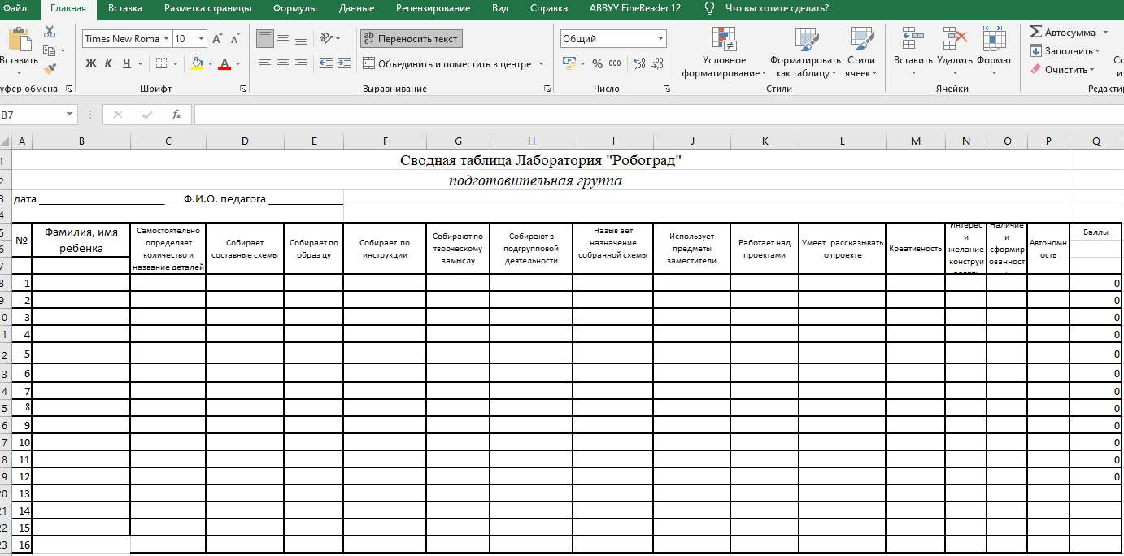
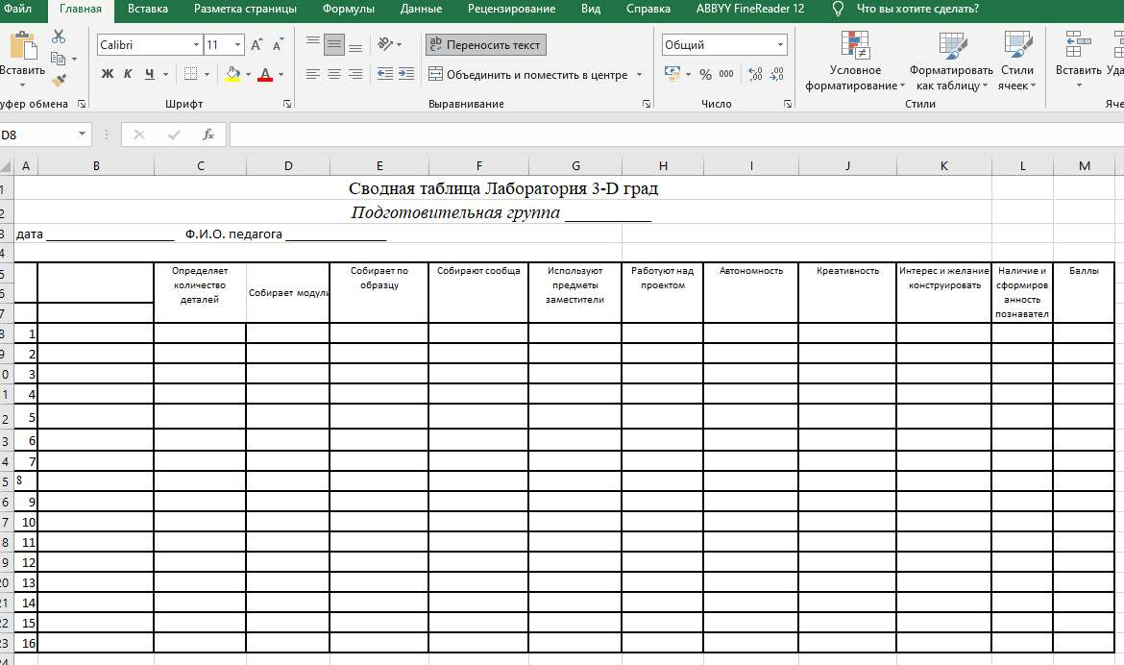
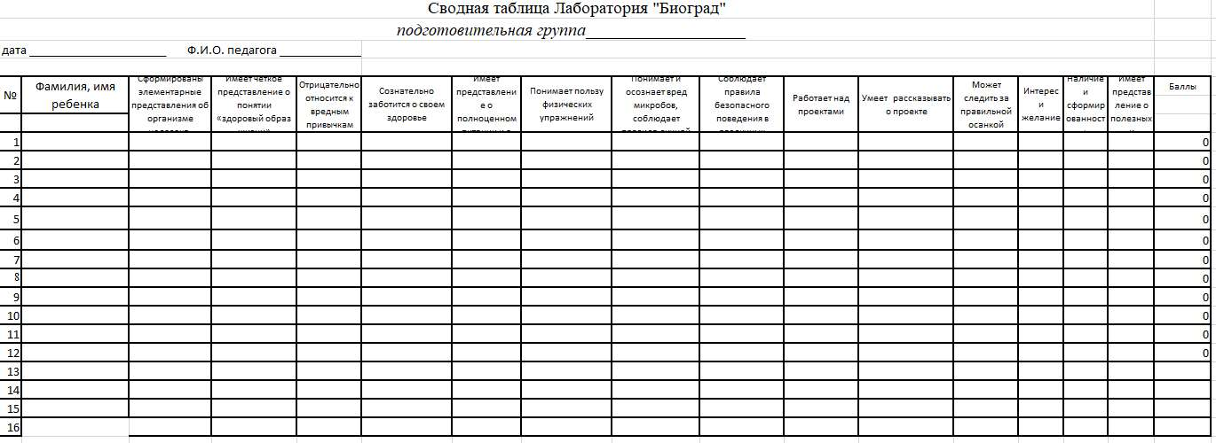
ИЗМЕРЕНИЕ И ОЦЕНКА КАЧЕСТВА ИННОВАЦИИ
МОНИТОРИНГ ФОРМИРОВАНИЯ ПРЕДПОСЫЛОК ИНЖЕНЕРНОГО МЫШЛЕНИЯ
У ДОШКОЛЬНИКОВ С ОВЗ

Slide 8
ИЗМЕРЕНИЕ И ОЦЕНКА КАЧЕСТВА ИННОВАЦИИ
МОНИТОРИНГ ФОРМИРОВАНИЯ ПРЕДПОСЫЛОК ИНЖЕНЕРНОГО МЫШЛЕНИЯ У ДОШКОЛЬНИКОВ С ОВЗ
оптимальный уровень
ЗАВЕРШЕНИЕ II ЭТАПА
Диагностика
формирования предпосылок
инженерного мышления
у дошкольников с ОВЗ ДЕКАБРЬ 2021 ГОД
достаточный уровень
82 %
55 %
43 %
недостаточный уровень
12 %
6%
Оптимальный уровень
2 %
КОНТРОЛЬНАЯ ГРУППА
ЭКСПЕРИМЕНТАЛЬНАЯ
ГРУППА
84 %
53 %
достаточный уровень
НАЧАЛО II ЭТАПА
46 %
Диагностика
формирования предпосылок
инженерного мышления
у дошкольников с ОВЗ ЯНВАРЬ 2021 ГОД
10%
недостаточный уровень
6 %
1 %
КОНТРОЛЬНАЯ ГРУППА
ЭКСПЕРИМЕНТАЛЬНАЯ
ГРУППА

Slide 9
ИЗМЕРЕНИЕ И ОЦЕНКА КАЧЕСТВА ИННОВАЦИИ
ДИАГНОСТИКА
КАЧЕСТВА ВЗАИМОДЕЙСТВИЯ ДОО И СЕМЬИ
Уровень представлений
Уровень интереса и положительного отношения к технопарку детского сада
82 %
75 %
63 %
Участия в инновационной деятельности ДОО

Slide 10
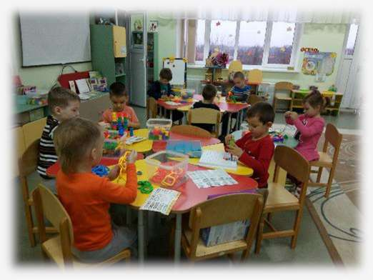
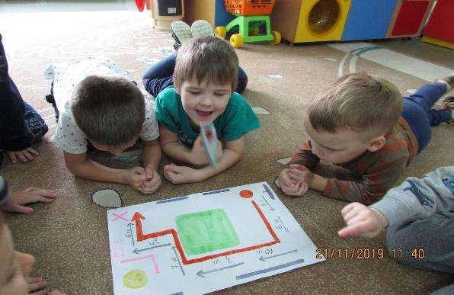
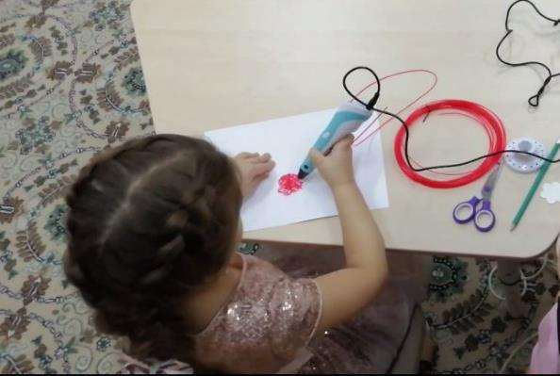
РЕЗУЛЬТАТИВНОСТЬ
ДЕЯТЕЛЬНОСТЬ В ТЕХНОПАРКЕ ДЕТСКОГО САДА
WORK SHOP – ПЛОЩАДКА
ДЕТСКИЙ ПРОМЫШЛЕННЫЙ ДИЗАЙН
ПРАКТИКУМ « В ПОИСКАХ ТЕХНОКОИНА»
ЛАБОРАТОРИЯ «3D-ГРАД»

Slide 11
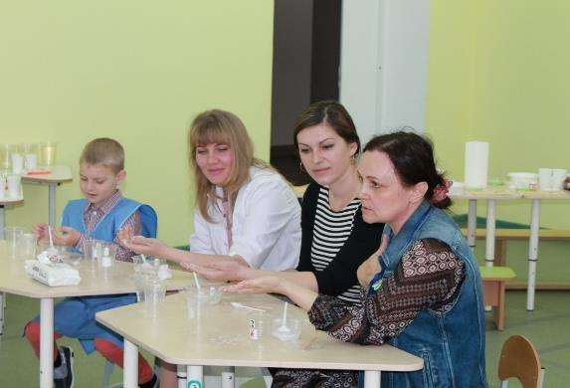
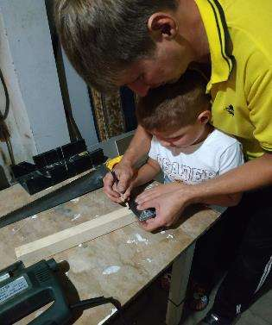
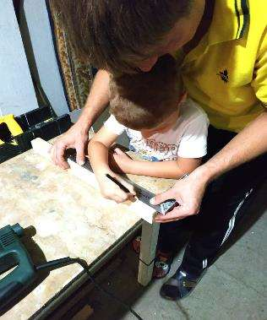
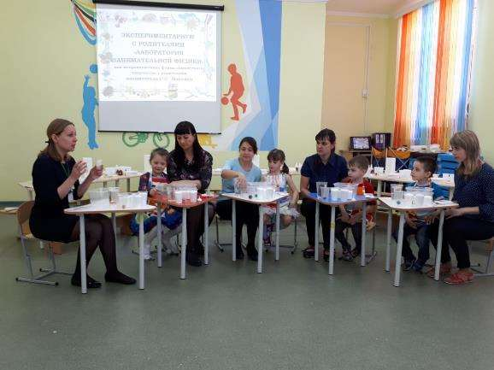
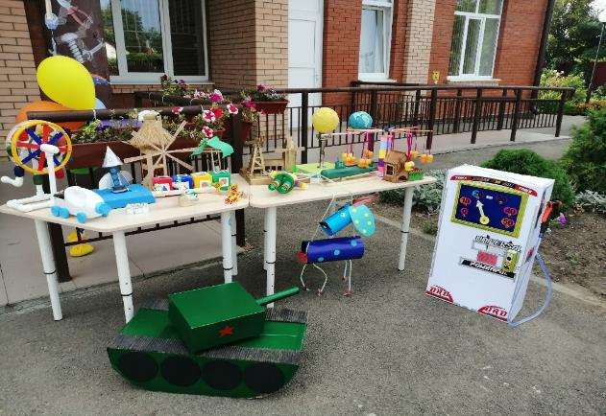
РЕЗУЛЬТАТИВНОСТЬ
ВЗАИМОДЕЙСТВИЕ С РОДИТЕЛЯМИ
ТЕХНОСУББОТА ИНЖЕНЕРНЫЕ КАНИКУЛЫ

Slide 12
РЕЗУЛЬТАТИВНОСТЬ СОЗДАНИЕ ПРОДУКТОВ ИННОВАЦИОННОЙ ДЕЯТЕЛЬНОСТИ
ПРАКТИЧЕСКОЕ ПОСОБИЕ «РАЗВИТИЕ АЛГОРИТМИЧЕСКОГО МЫШЛЕНИЯ У ДЕТЕЙ ДОШКОЛЬНОГО ВОЗРАСТА ПОСРЕДСТВОМ ДЕЯТЕЛЬНОСТИ В ЛАБОРАТОРИИ «РОБОГРАД» ТЕХНОПАРКА ДЕТСКОГО САДА»
1
ПРАКТИЧЕСКОЕ ПОСОБИЕ «ФИЗКУЛЬТУРНО-ПОЗНАВАТЕЛЬНАЯ ЛАБОРАТОРИЯ ЭКСПЕРИМЕНТАРИУМ «ПУТЕШЕСТВИЕ ПО ОРГАНИЗМУ ЧЕЛОВЕКА»
2
3
ПРАКТИЧЕСКОЕ ПОСОБИЕ
«СОВМЕСТНАЯ ОБРАЗОВАТЕЛЬНАЯ ДЕЯТЕЛЬНОСТЬ С ДЕТЬМИ В ЛАБОРАТОРИИ «БИОГРАД»
5
http://rechetsvetik.ucoz.org/index/innovacionnaja_dejatelnost/0-38

Slide 13
РЕЗУЛЬТАТИВНОСТЬ СОЗДАНИЕ ПРОДУКТОВ ИННОВАЦИОННОЙ ДЕЯТЕЛЬНОСТИ
ПРАКТИЧЕСКОЕ ПОСОБИЕ «КЛУБ «ТЕХНОМИР»
1
4
4
5
6
ПРАКТИЧЕСКОЕ ПОСОБИЕ «ОБРАЗОВАТЕЛЬНЫЙ МОДУЛЬ «ЛОГИКОГРАД» ЛАБОРАТОРИИ ТЕХНОПАРКА «ТЕХНОЦВЕТИК»
ПРАКТИЧЕСКОЕ
ПОСОБИЕ
«ШАГАЕМ
ВМЕСТЕ
С РОБОТОМ»
http://rechetsvetik.ucoz.org/index/innovacionnaja_dejatelnost/0-38

Slide 14
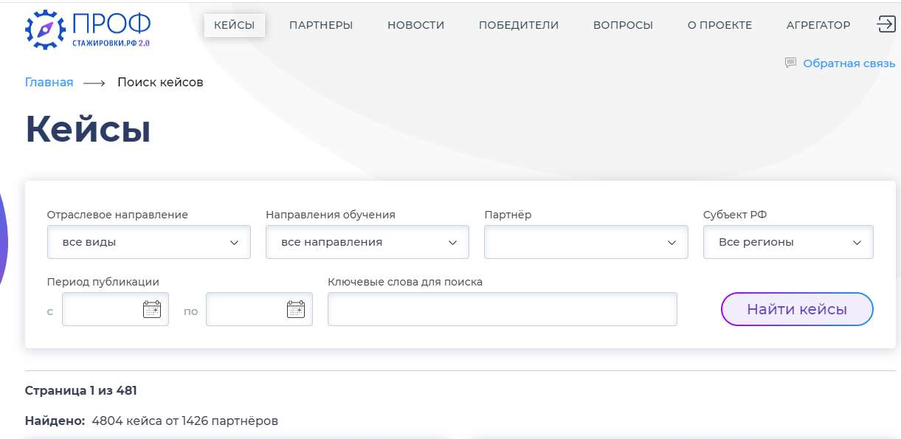
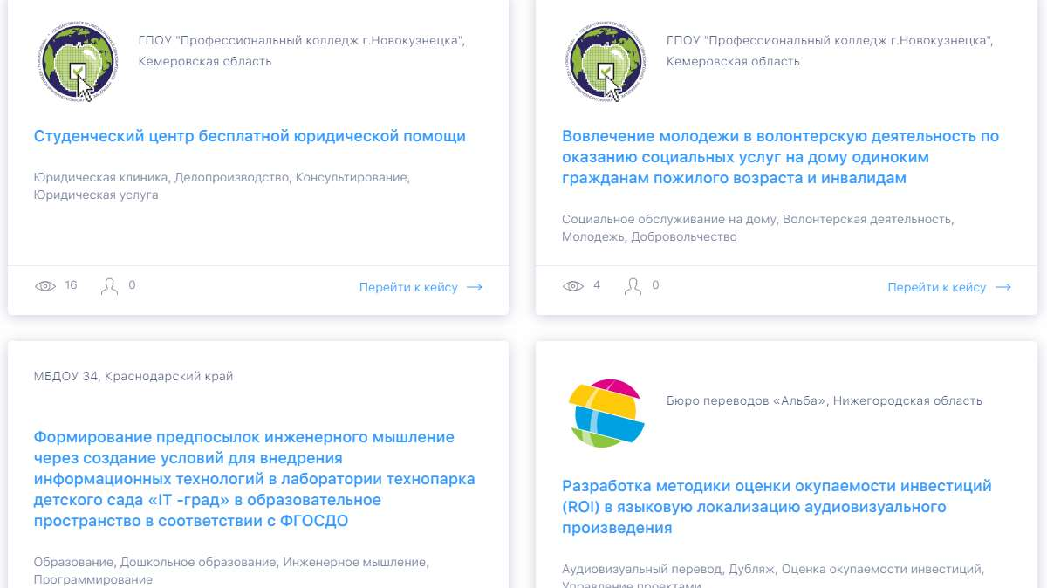
РЕЗУЛЬТАТИВНОСТЬ СОЗДАНИЕ ПРОДУКТОВ ИННОВАЦИОННОЙ ДЕЯТЕЛЬНОСТИ
ТЕХНО-КЕЙСЫ

Slide 15
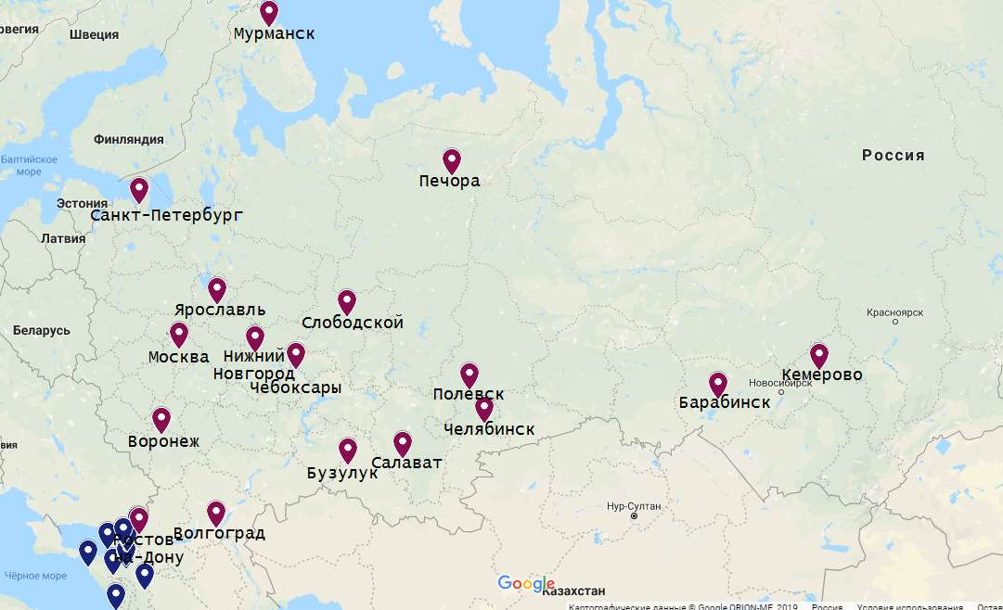
МАСШТАБНОСТЬ МЕТОДИЧЕСКОЙ СЕТИ

Slide 16
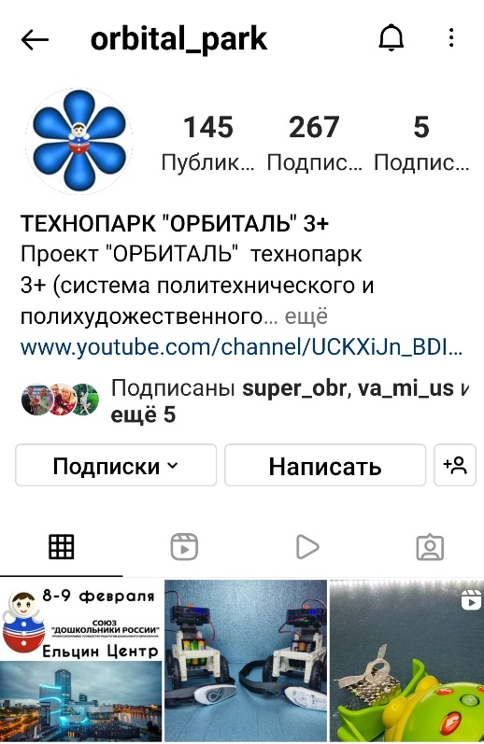
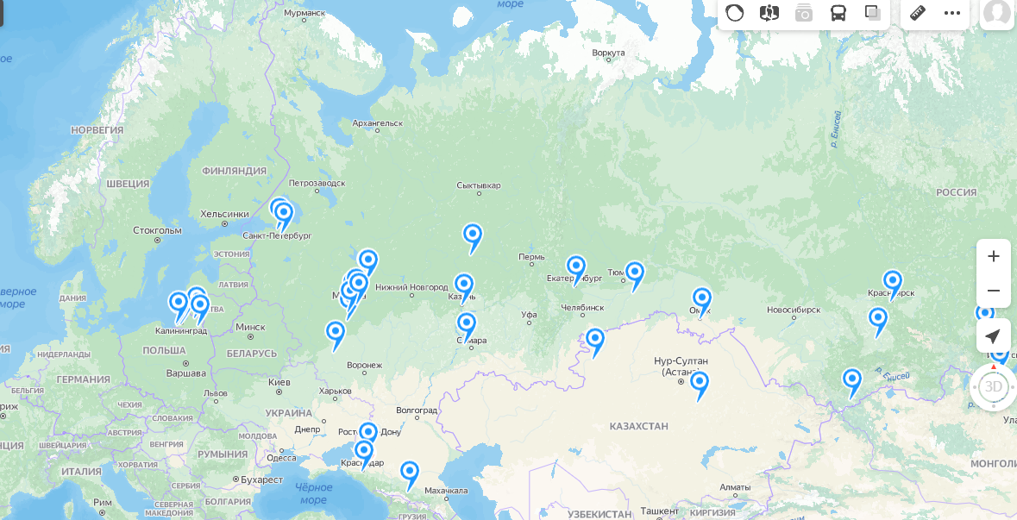
МАСШТАБНОСТЬ МЕТОДИЧЕСКОЙ СЕТИ

